Slide 1

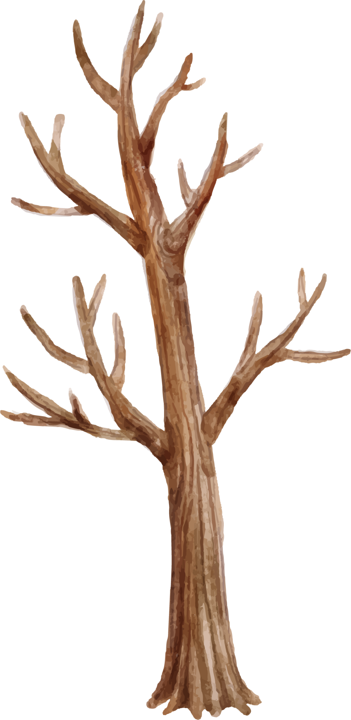



Unit 1 ANIMALS
LESSON 2.1
Notes:
Thanh Yến Trần 0967 255 149 zalo/ FB https://www.facebook.com/thanhyentrananhngutaymy

Slide 2



Table of contents
01
02
03
WARM UP
NEW LESSON
PRACTICE

Slide 3






01
WARM UP

Slide 4
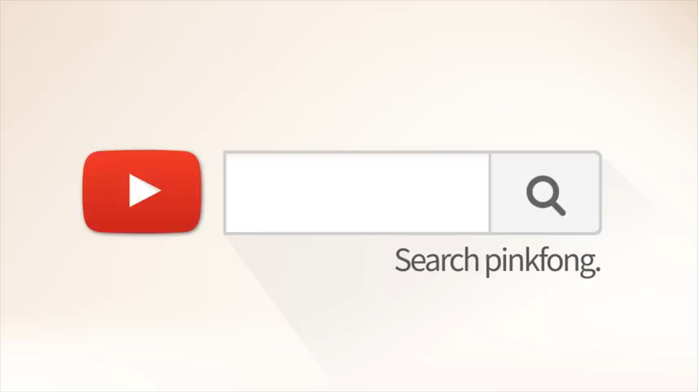

Slide 5
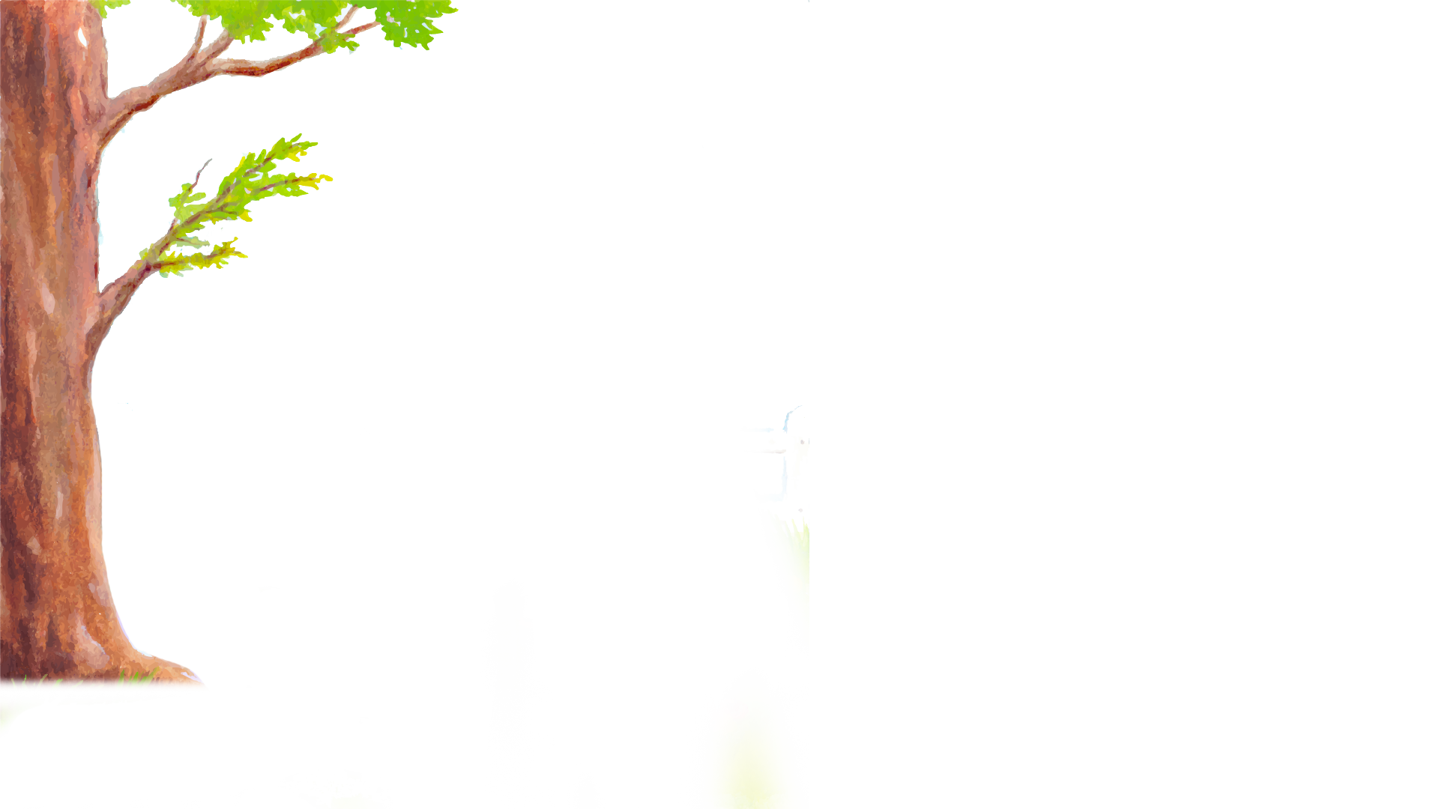
NEW LESSON
02

Slide 6
Vocabulary

Slide 7
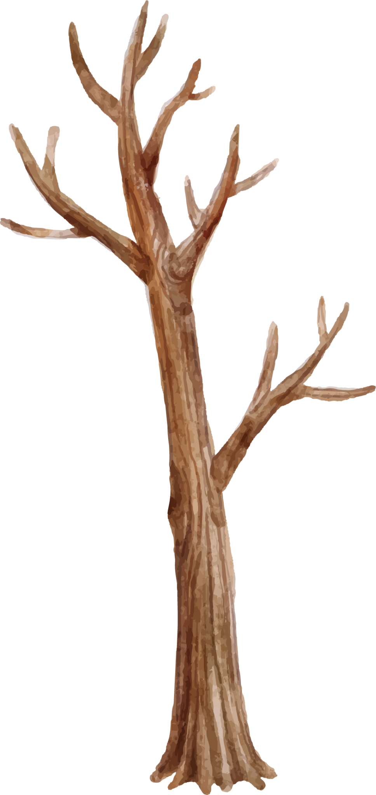


panda

Slide 8
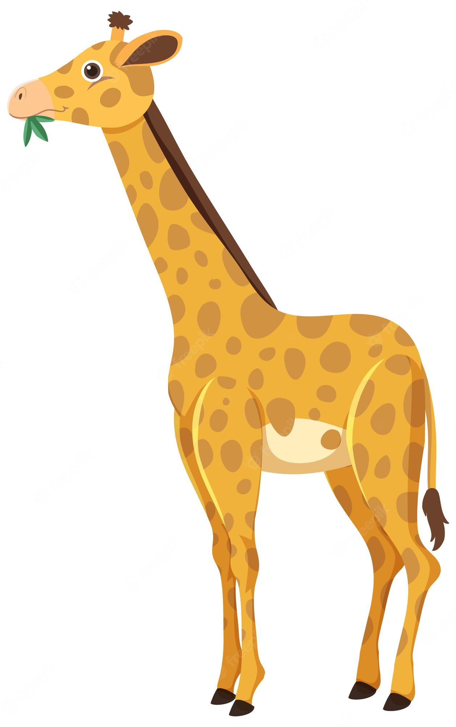
giraffe

Slide 9
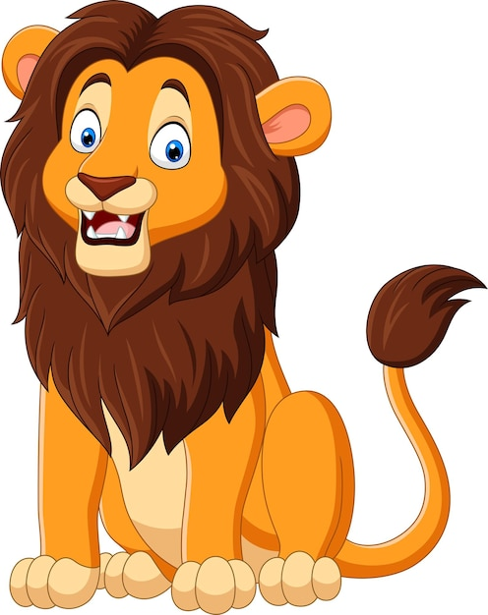
lion

Slide 10

dolphin

Slide 11

tiger

Slide 12
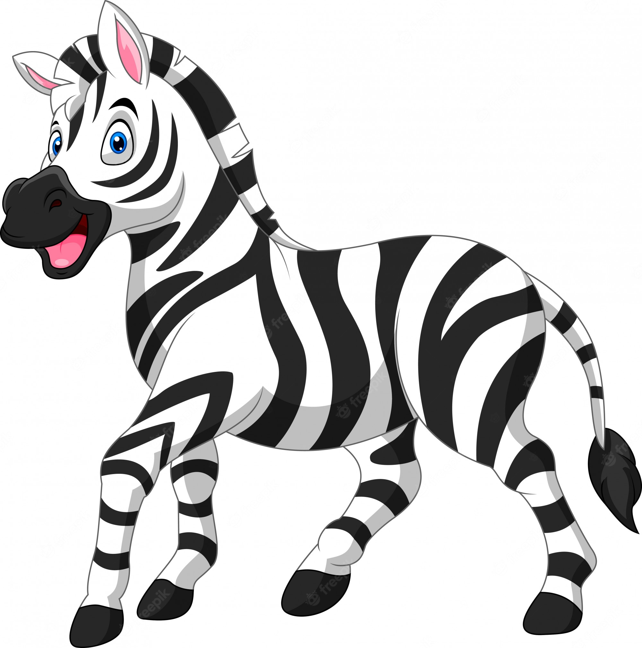
zebra

Slide 13

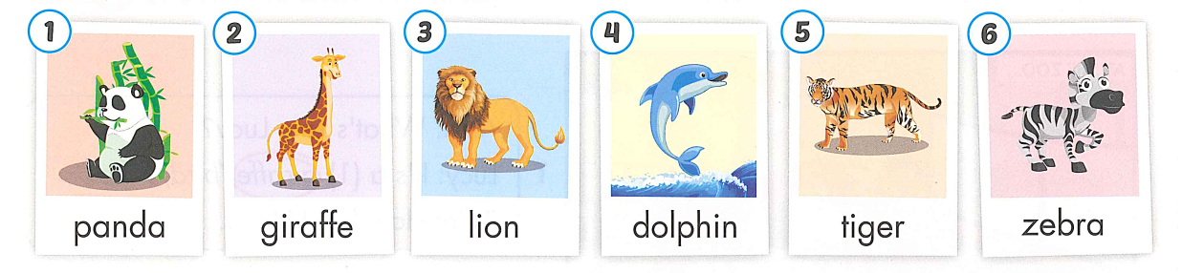
Notes:
Thanh Yến Trần 0967 255 149 zalo/ FB https://www.facebook.com/thanhyentrananhngutaymy

Slide 14




Review Vocabulary

Slide 15



START

Slide 16


What animal is it ?
SPIN
CHECK
Notes:
Thanh Yến Trần 0967 255 149 zalo/ FB https://www.facebook.com/thanhyentrananhngutaymy/

Slide 17



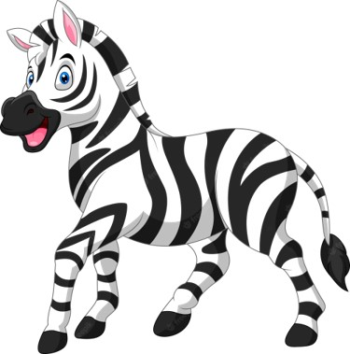




SPIN
giraffe
CHECK
Notes:
Thanh Yến Trần 0967 255 149 zalo/ FB https://www.facebook.com/thanhyentrananhngutaymy/

Slide 18





SPIN
panda
CHECK
Notes:
Thanh Yến Trần 0967 255 149 zalo/ FB https://www.facebook.com/thanhyentrananhngutaymy/

Slide 19

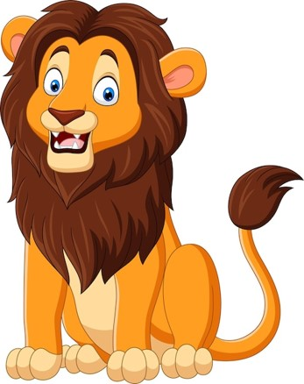
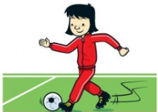
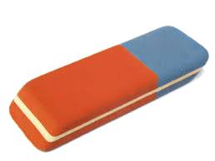
SPIN
dolphin
CHECK
Notes:
Thanh Yến Trần 0967 255 149 zalo/ FB https://www.facebook.com/thanhyentrananhngutaymy

Slide 20

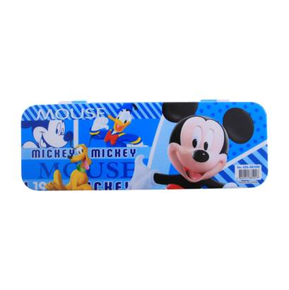
SPIN
uuui
lion
CHECK
Notes:
Thanh Yến Trần 0967 255 149 zalo/ FB https://www.facebook.com/thanhyentrananhngutaymy

Slide 21
SPIN
zebra
CHECK
Notes:
Thanh Yến Trần 0967 255 149 zalo/ FB https://www.facebook.com/thanhyentrananhngutaymy

Slide 22
SPIN
zebra
CHECK
Notes:
Thanh Yến Trần 0967 255 149 zalo/ FB https://www.facebook.com/thanhyentrananhngutaymy

Slide 23
SPIN
dolphin
CHECK
Notes:
Thanh Yến Trần 0967 255 149 zalo/ FB https://www.facebook.com/thanhyentrananhngutaymy

Slide 24
Sentences

Slide 25

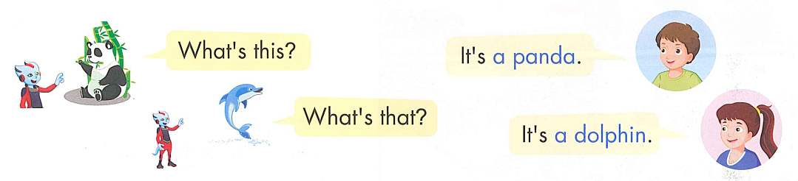

Slide 26
panda
dolphin
What’s this ?
It’s a……..
giraffe
tiger
lion
zebra

Slide 27
panda
dolphin
What’s that ?
It’s a……..
giraffe
tiger
lion
zebra
Notes:
Thanh Yến Trần 0967 255 149 zalo/ FB https://www.facebook.com/thanhyentrananhngutaymy

Slide 28
Review Grammar

Slide 29



Nhạc nền
SAVE THE COWS

Slide 30







………..?
It’s a giraffe.
1. What’s that ?
4. What’s this ?
Khi đến mỗi Slide, thầy cô nhấp chuột trái 1 lần hoặc phím mũi tên qua phải thì câu hỏi và đáp án sẽ tự xuất hiện.
Sau khi HS đưa ra đáp án qua Camera, thầy cô nhấp vào đáp án đúng để xác nhận đáp án.
Để chuyển sang câu hỏi tiếp theo, thầy cô nhấp phím mũi tên qua phải 2 lần hoặc nhấp chuột trái 2 lần.
Notes:
Thanh Yến Trần 0967 255 149 zalo/ FB https://www.facebook.com/thanhyentrananhngutaymy

Slide 31

………..?
It’s a panda.
1. What’s that ?
2. What’s this ?
Khi đến mỗi Slide, thầy cô nhấp chuột trái 1 lần hoặc phím mũi tên qua phải thì câu hỏi và đáp án sẽ tự xuất hiện.
Sau khi HS đưa ra đáp án qua Camera, thầy cô nhấp vào đáp án đúng để xác nhận đáp án.
Để chuyển sang câu hỏi tiếp theo, thầy cô nhấp phím mũi tên qua phải 2 lần hoặc nhấp chuột trái 2 lần.
Notes:
Thanh Yến Trần 0967 255 149 zalo/ FB https://www.facebook.com/thanhyentrananhngutaymy

Slide 32

What’s that ?
It’s …………
1. a lion
2. an lion
Khi đến mỗi Slide, thầy cô nhấp chuột trái 1 lần hoặc phím mũi tên qua phải thì câu hỏi và đáp án sẽ tự xuất hiện.
Sau khi HS đưa ra đáp án qua Camera, thầy cô nhấp vào đáp án đúng để xác nhận đáp án.
Để chuyển sang câu hỏi tiếp theo, thầy cô nhấp phím mũi tên qua phải 2 lần hoặc nhấp chuột trái 2 lần.
Notes:
Thanh Yến Trần 0967 255 149 zalo/ FB https://www.facebook.com/thanhyentrananhngutaymy

Slide 33


What’s this ?
It’s …………
1. A lion
2. A dolphin
3. A tiger
d. A giraffe
Khi đến mỗi Slide, thầy cô nhấp chuột trái 1 lần hoặc phím mũi tên qua phải thì câu hỏi và đáp án sẽ tự xuất hiện.
Sau khi HS đưa ra đáp án qua Camera, thầy cô nhấp vào đáp án đúng để xác nhận đáp án.
Để chuyển sang câu hỏi tiếp theo, thầy cô nhấp phím mũi tên qua phải 2 lần hoặc nhấp chuột trái 2 lần.
Notes:
Thanh Yến Trần 0967 255 149 zalo/ FB https://www.facebook.com/thanhyentrananhngutaymy

Slide 34
What’s this ?
It’s a………...
1. zebra
2. tiger
3. lion
4. panda
Khi đến mỗi Slide, thầy cô nhấp chuột trái 1 lần hoặc phím mũi tên qua phải thì câu hỏi và đáp án sẽ tự xuất hiện.
Sau khi HS đưa ra đáp án qua Camera, thầy cô nhấp vào đáp án đúng để xác nhận đáp án.
Để chuyển sang câu hỏi tiếp theo, thầy cô nhấp phím mũi tên qua phải 2 lần hoặc nhấp chuột trái 2 lần.
Notes:
Thanh Yến Trần 0967 255 149 zalo/ FB https://www.facebook.com/thanhyentrananhngutaymy

Slide 35
What’s that ?
It’s a………...
1. snake
2. zebra
3. giraffe
4. lion
Khi đến mỗi Slide, thầy cô nhấp chuột trái 1 lần hoặc phím mũi tên qua phải thì câu hỏi và đáp án sẽ tự xuất hiện.
Sau khi HS đưa ra đáp án qua Camera, thầy cô nhấp vào đáp án đúng để xác nhận đáp án.
Để chuyển sang câu hỏi tiếp theo, thầy cô nhấp phím mũi tên qua phải 2 lần hoặc nhấp chuột trái 2 lần.
Notes:
Thanh Yến Trần 0967 255 149 zalo/ FB https://www.facebook.com/thanhyentrananhngutaymy

Slide 36
…….is a dolphin.
1. This
2. That
Khi đến mỗi Slide, thầy cô nhấp chuột trái 1 lần hoặc phím mũi tên qua phải thì câu hỏi và đáp án sẽ tự xuất hiện.
Sau khi HS đưa ra đáp án qua Camera, thầy cô nhấp vào đáp án đúng để xác nhận đáp án.
Để chuyển sang câu hỏi tiếp theo, thầy cô nhấp phím mũi tên qua phải 2 lần hoặc nhấp chuột trái 2 lần.
Notes:
Thanh Yến Trần 0967 255 149 zalo/ FB https://www.facebook.com/thanhyentrananhngutaymy

Slide 37

Thanks for saving us!
Notes:
Thanh Yến Trần 0967 255 149 zalo/ FB https://www.facebook.com/thanhyentrananhngutaymy

Slide 38
PRACTICE
02

Slide 39


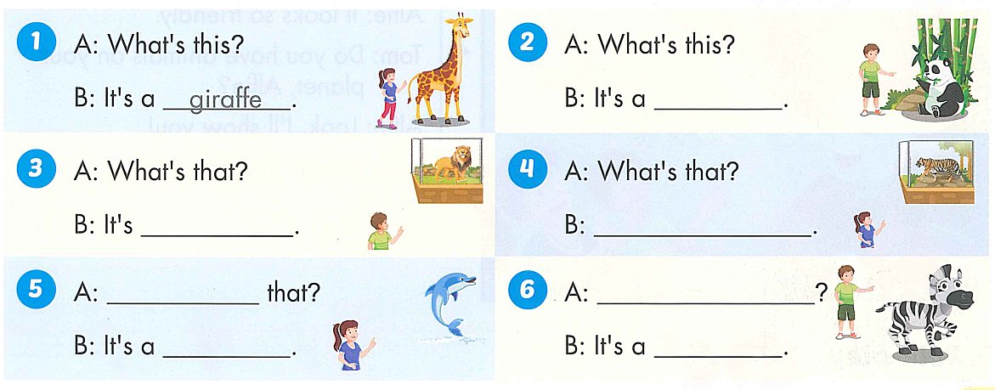
panda
lion
It’s a tiger.
What’s
What’s this ?
dolphin
zebra

Slide 40
GOOD BYE

